Slide 1


HTML JEDI
DOMINE A FORÇA DAS TAGS
GUILHERME REIS

Slide 2
01
CABEÇALHOS (<H1> A <H6>): TÍTULOS E SUBTÍTULOS
Os cabeçalhos (<h1> a <h6>) são usados para definir títulos e subtítulos no conteúdo de uma página HTML. Eles ajudam a criar uma hierarquia lógica, essencial tanto para a organização visual quanto para a acessibilidade e SEO (Search Engine Optimization).

Slide 3
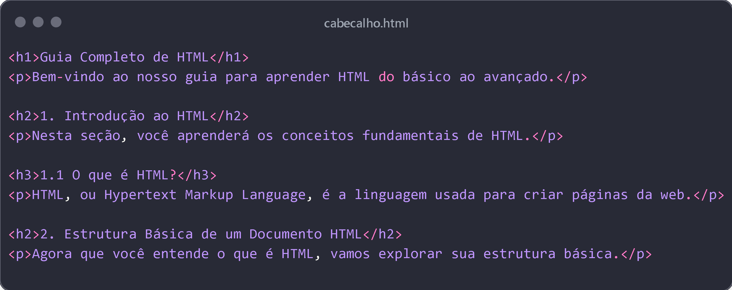

Organização Hierárquica
O <h1> representa o título principal da página e deve ser usado apenas uma vez. Os demais cabeçalhos (<h2> a <h6>) são utilizados para subtítulos em ordem de importância, com <h2> sendo o próximo nível abaixo de <h1>, e assim por diante até <h6>.Essa hierarquia ajuda os leitores e os motores de busca a compreenderem a estrutura do conteúdo.
SEO e Acessibilidade
O uso correto dos cabeçalhos é um fator importante para SEO, pois os motores de busca consideram os títulos para indexar o conteúdo.Além disso, para leitores de tela, os cabeçalhos são fundamentais para navegar entre as seções da página, o que melhora a acessibilidade.

Slide 4
02
PARÁGRAFOS (<P>): TEXTOS E DESCRIÇÕES
O elemento <p> é utilizado para criar parágrafos, que são blocos de texto na página. Ele é fundamental para apresentar informações de maneira clara e organizada, sendo usado para conteúdo descritivo e explicativo.

Slide 5
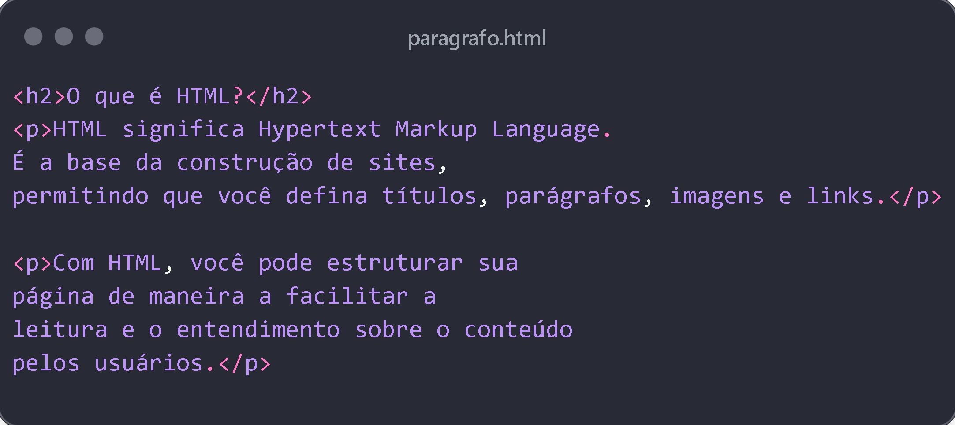
Parágrafos - Textos e Descrições
O elemento <p> é utilizado para criar parágrafos, que são blocos de texto na página. Ele é fundamental para apresentar informações de maneira clara e organizada, sendo usado para conteúdo descritivo e explicativo.
Formatação de Texto
Cada <p> cria um bloco de texto separado, com espaçamento automático antes e depois do parágrafo.Você pode incluir qualquer tipo de texto dentro de um <p>, incluindo tags para formatação, como <strong> para negrito e <em> para itálico.
Boas Práticas
Use um <p> para cada ideia ou bloco de informação.Evite criar parágrafos muito longos; quebre o conteúdo em partes menores para melhorar a legibilidade.

Slide 6
03
LINKS (<A>): NAVEGAÇÃO ENTRE PÁGINAS
O elemento <a> é responsável por criar links, permitindo que os usuários naveguem entre diferentes páginas da web ou seções dentro da mesma página. Esse é um dos elementos mais importantes para a navegação na internet.

Slide 7
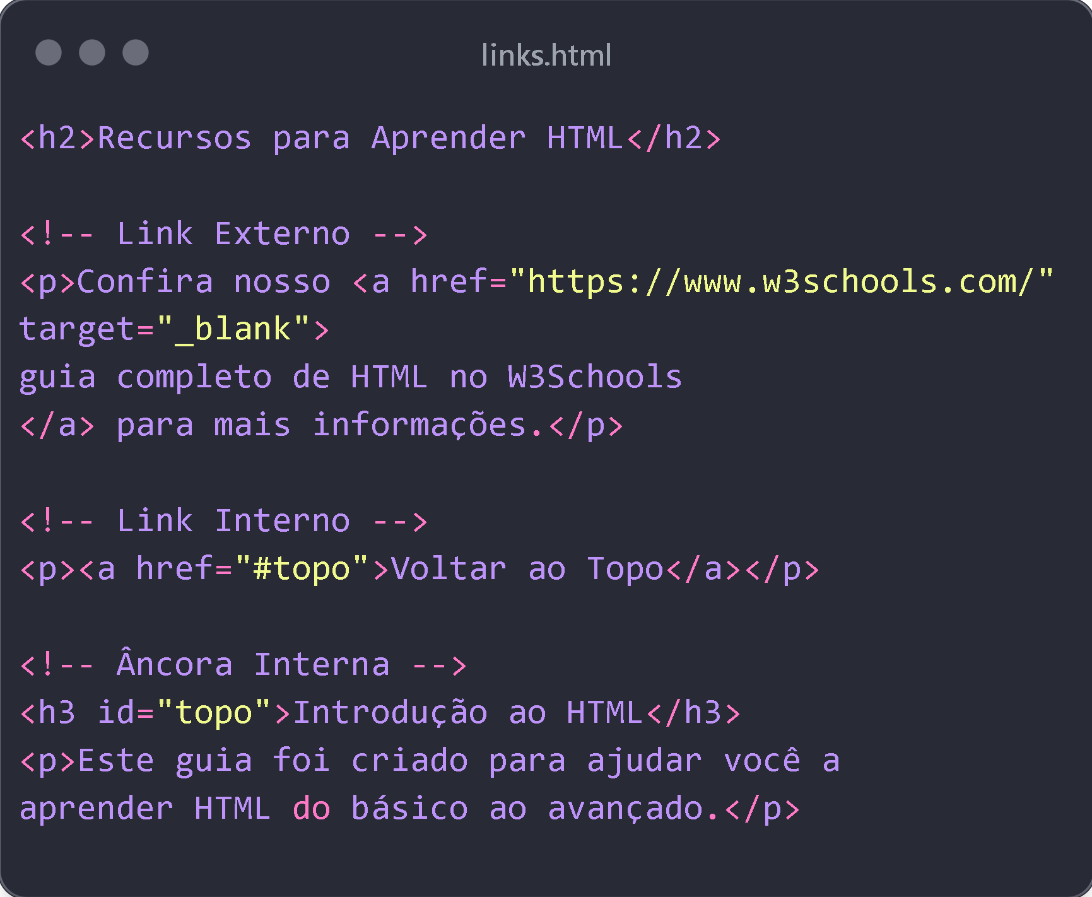
Links - Navegação entre Páginas
O elemento <a> é responsável por criar links, permitindo que os usuários naveguem entre diferentes páginas da web ou seções dentro da mesma página. Esse é um dos elementos mais importantes para a navegação na internet.
Estrutura Básica
O atributo href é obrigatório e define o destino do link.Links podem levar o usuário a uma página externa, a uma página interna do mesmo site, ou mesmo a um arquivo para download.O texto entre as tags <a></a> é o texto clicável do link.
Links Externos e Internos
Para links externos, você pode adicionar o atributo target="_blank" para que o link seja aberto em uma nova aba, melhorando a experiência do usuário. Links internos (ancoras) podem ser criados com IDs, levando o usuário diretamente a uma seção específica da página.

Slide 8
AGRADECIMENTOS

Slide 9


OBRIGADO POR LER ATÉ AQUI
Esse Ebook foi gerado por IA, e diagramado por humano. O passo a passo se encontra no meu Github
. Esse conteúdo foi gerado com fins didáticos de construção, não foi realizado uma validação cuidadosa humana no conteúdo e pode conter erros gerados por uma IA.
https://github.com/GuiReisSilva/prompts-recipe-to-create-a-ebook
👓Autor
Guilherme Reis
GitHub | LinkedIn

